Slide 1

Crafter en herbe 8
A la découverte du BDD

Slide 2
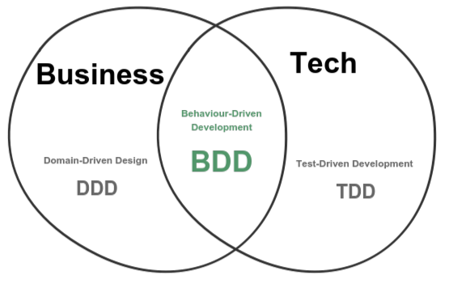
TDD et BDD

Slide 3
Qu'est-ce que le BDD?
Behaviour Driven Development
Communication business/Technique
Principe Agile

Slide 4
Les tests d’acceptance
Given -> When -> Then
Differents type de step d’un scénario, équivaut à :
Etant donnée [Une liste de conditions initiales]
Lorsque [Une action précise se produit]
Alors [Une liste de résultats est attentu]

Slide 5
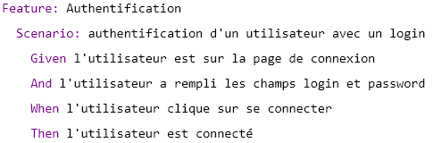
Le langage Gherkins

Slide 6
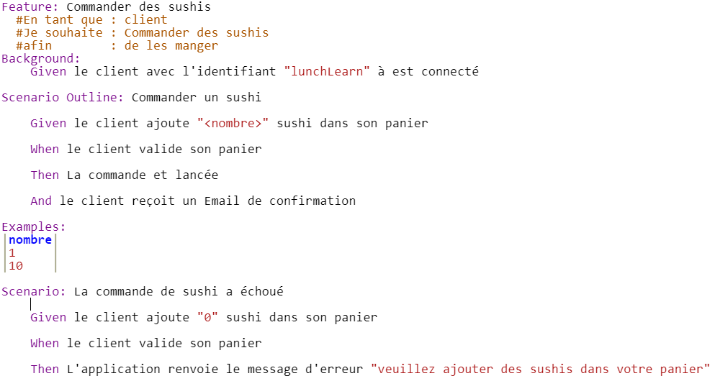
Le langage Gherkins

Slide 7

Cucumber
Framework de formalisation des tests d’acceptance basé sur le langage Gherkins

Slide 8
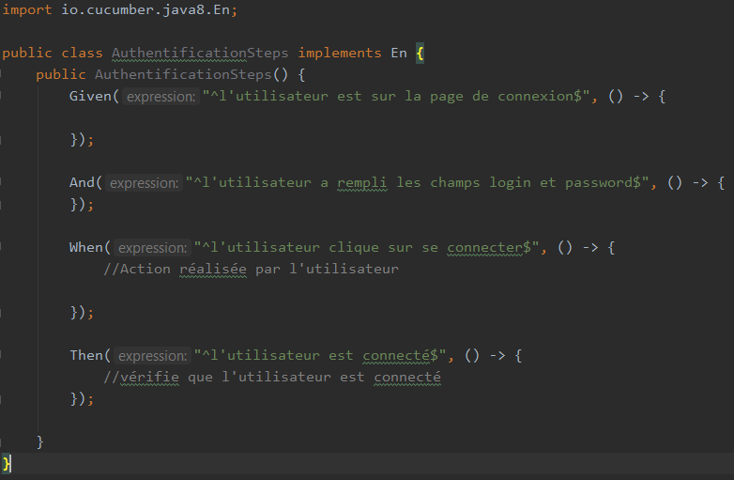
Cucumber

Slide 9
Pratique : Le besoin métier
Gestion d’une librairie en ligne
Ajouter un livre dans le panier
Calculer le prix du panier d’un client

Slide 10




Pratique : Démo
Ajouter un livre dans le panier

Slide 11

Pratique: kata
Calculer le prix du panier d’un client
Tout les livres coûtent 10 €
Il y a une réduction de 5% si le client achète 2 livres différents.
Il y a une réduction de 10% si le client achète 3 livres différents.
Il y a une réduction de 20% si le client achète 4 livres différents.

Slide 12
Pratique: kata
Déroulement
Découpage du ticket
Itération de 5 minutes

